Slide 1

Укрепление великокняжеской власти и государственный строй Великого Кня-жества Литовского в конце XIII – XIV в.
Лицей Ивацевичского района
История Беларуси
Билет 7
Ситник П.В.

Slide 2
План
Княжение великого князя литовского Гедимина
Укрепление единовластия
Государственный строй ВКЛ
Политическое развитие ВКЛ в 1345-1377 гг.
Борьба за великое княжение после смерти Ольгерда

Slide 3
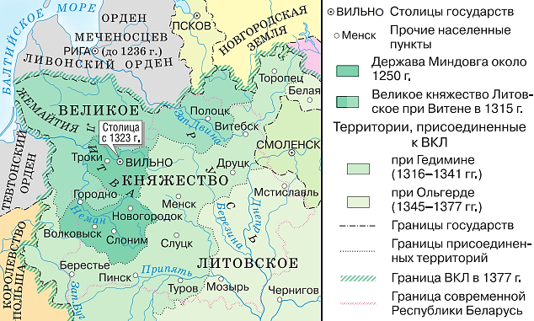
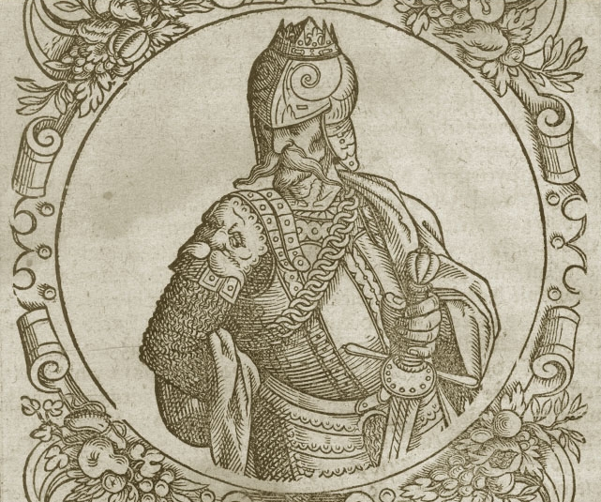
Княжение великого князя Гедимина занимает период 1316-1341 гг. Вся его деятельность была направлена на усиление ВКЛ и расширение его территории. До Гедимина государство не имело постоянной столицы: ею считался замок, где жил великий князь. До 1320 г. это был Новогрудок, а Гедимин жил в Старых Троках. В 1323 г. Гедимин основал столицу в Вильно, которая была стольным городом до конца XVIII в.
Княжение великого князя Литовского Гедимина
ВКЛ при Гедимине
Гедимин

Slide 4
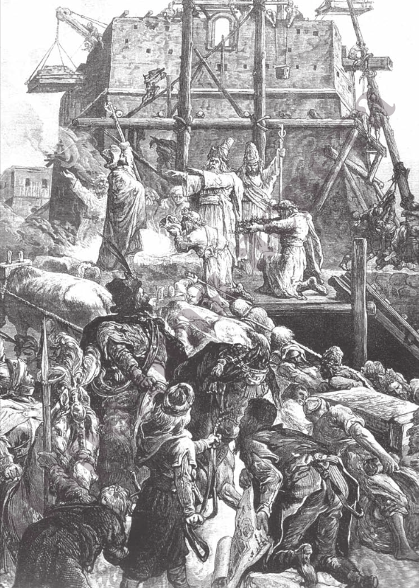
Существует легенда, связанная с этим историческим фактом. Однаж-ды после охоты князь Гедимин при-лёг отдохнуть, и приснился ему большой железный волк, который так громко выл, что было слышно повсюду. Объяснение этому сну да-ли следующее: на горе, где стоял волк, надо построить город-кре-пость, неприступный, как желез-ный волк, а слава о нём разойдётся далеко, как вой волка, который слышали все люди в окрестности. Название нового города связано с рекой Вилией, возле которой он возник.
Княжение великого князя Литовского Гедимина
Строительство Вильно Гедимином. Гравюра XIX в.

Slide 5
При Гедимине в состав ВКЛ вошла большая часть белорусских земель. Его территория увеличилась примерно в три раза. Это почти 80% совре-менной территории Беларуси. Примерно три четверти населения кня-жества до середины XIV в. учёные относят к белорусскому этносу (бело-русской народности).
Княжение великого князя Литовского Гедимина
ВКЛ при Гедимине

Slide 6
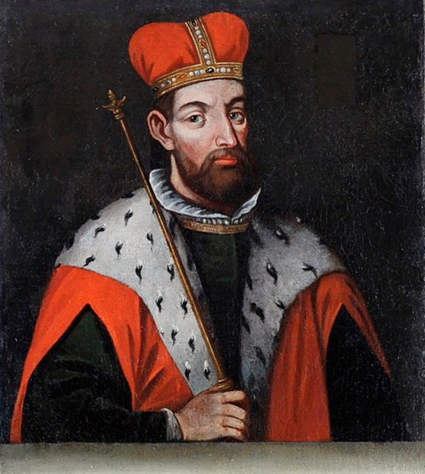
При великом князе Гедимине в ВКЛ произошло укрепление единовлас-тия. Возросла роль великого князя как руководителя государства. Его титул стал звучать так: «король Литвы и Руси», «король литовцев и многих русских». Под названием «русские» имелись в виду жители прежде всего белорусских земель: Витебской, Берестейской, Менской и Туровской, которые вошли в состав ВКЛ.
Укрепление единовластия
Воображаемый портрет Гедимина. 1709 г.

Slide 7
Принцип государственного правления при Гедимине стал следующим: «Не трогать старины, не вводить новизны». Это означало уважительное отношение к землям феодалов и сохранение исторических традиций населения ВКЛ, преемственность в политической и общественной жизни.
Укрепление единовластия
Родословная князей ВКЛ
Гедимин (1316-1341)
Войшелк (1264-1266)
Витень (1295-1316)
Миндовг (1230-е - 1263)
Тройдень (1270-1282)

Slide 8
В составе ВКЛ находились литовские, белорусские, украинские и часть русских земель, где жили и православные, и католики. Мудрый прави-тель Гедимин не отдавал предпочтения ни православию, ни католициз-му. Все народы, которые принимали участие в образовании ВКЛ, в пер-вую очередь современные литовский и белорусский, исторически счи-тают наследниками этого государства.
Укрепление единовластия
ВКЛ во второй половине XIII - первой полови-не XIV в.

Slide 9
Для государственного строя ВКЛ была характерна централизация власти в руках великого князя. Главным лицом в государстве был князь («госпо-дарь»). Первый правитель ВКЛ Миндовг получил даже королевский ти-тул. Власть великого князя считалась неограниченной. Такую форму власти называют монархией.
Государственный строй ВКЛ
Важнейшие обязанности князя
защита государства
издание законов
осуществление дипломатических отношений с другими государствами
объявление войны и заключение мира
распоряжение государственной казной (денежны-ми средствами)
назначение на государственные должности

Slide 10
В XIII-XIV вв. власть великого князя ограничивалась радой (название идёт от белорусского слова «раіцца» - советоваться). Изначально она бы-ла только совещательным органом, её роль была сильно ограничена.
Государственный строй ВКЛ
Государственный строй в ВКЛ
Монархия
Великий князь - господарь
Великокняжеская (господарская) рада
Вотчинные князья
Удельные князья

Slide 11
После Гедимина, у которого было семеро детей, трон занял не старший, а средний сын - Явнут. Особенно недовольными этим решением остались другие сыновья - Ольгерд и Кейстут. Они заключили договор между со-бой и стали править совместно. Территория ВКЛ разделилась на две час-ти: восточная под властью Ольгерда, западная - Кейстута.
Государственный строй ВКЛ
Гедимин (1316-1341)
Явнут (1341-1345)
Ольгерд (1345-1377)
Кейстут
Великое княжение
Западная часть ВКЛ
Восточная часть ВКЛ

Slide 12
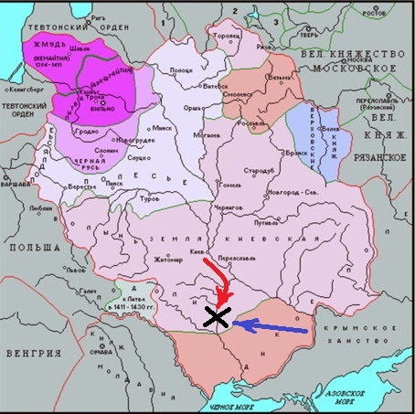
Политическое развитие ВКЛ в 1345-1377 гг. было связано с деятельнос-тью великого князя Ольгерда. Он сыграл большую роль в расширении границ ВКЛ. В 1362 г. он разбил трёх ордынских ханов на реке Синие Во-ды (территория современной Украины). В результате ордынцы были вы-теснены из украинских земель.
Политическое развитие ВКЛ в 1345-1377 гг.
Битва на реке Синие Воды
1362

Slide 13
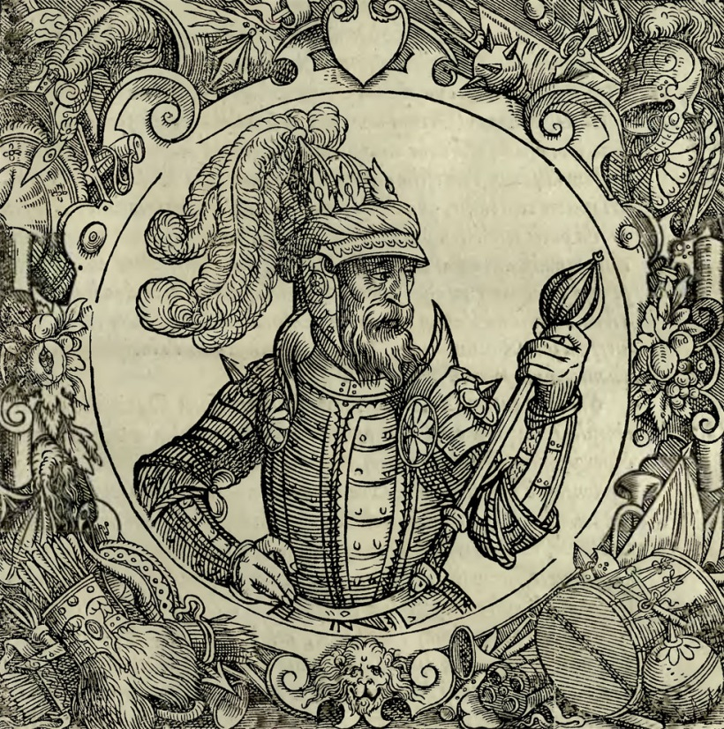
О деятельности Ольгерда свидетельствовали так называемые ольгердо-вы столбы, которые обозначали на местности пути его войск во время походов. Трижды - в 1368, 130, 1372 гг. – Ольгерд, стремясь господство-вать на восточнославянских землях, совершил походы на Московское княжество, не желая усиления московского князя Дмитрия Ивановича. Как свидетельствует летопись, «литовская пика» (копьё) не раз стояла под белокаменными стенами Московского Кремля.
Политическое развитие ВКЛ в 1345-1377 гг.
Ольгерд

Slide 14
В результате правления Ольгерда общая территория ВКЛ увеличилась вдвое. Во второй половине XIII - XIV в. территория государства делилась на княжества, земли и волости.
Политическое развитие ВКЛ в 1345-1377 гг.
Великое Княжество Литовское при Ольгерде

Slide 15
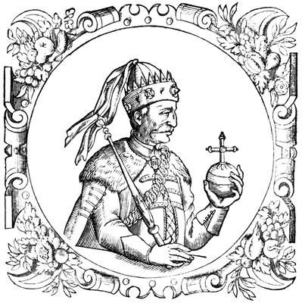
После смерти Ольгерда, у которого было 12 сыновей, усилилась борьба за престол. Великим князем литовским стал Ягайло (1377-1392 гг.) – старший сын от второго брака Ольгерда с тверской княжной. Его княже-ние характеризовалось междоусобными войнами.
Борьба за великое княжение после смерти Ольгерда
Ягайло

Slide 16
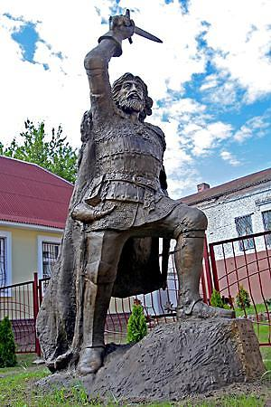
Ягайло боялся соперничества со сто-роны своего брата Андрея Полоцкого (старшего сына Ольгерда от первого брака с витебской княжной) в борьбе за великокняжескую власть. Андрей Полоцкий не признал Ягайло вели-ким князем. Князь Андрей Полоцкий, которого Ягайло изгнал из Полоцка, вынужден был поступить на службу к московскому князю Дмитрию Ива-новичу. В 1380 г. они участвовали в Куликовской битве против хана Зо-лотой Орды Мамая.
Борьба за великое княжение после смерти Ольгерда
Памятник Андрею Полоцкому в Полоцке

Slide 17
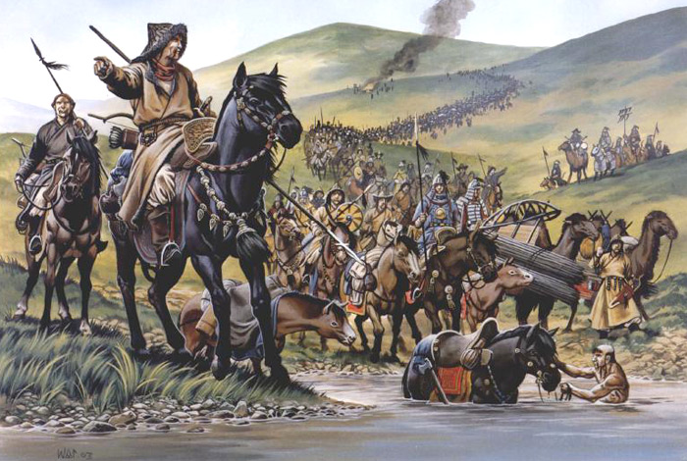
Борьба с Золотой Ордой представляла внешнюю опасность как для бе-лорусского, так и для русского народа. На русских землях кочевники-за-воеватели установили свою власть и руководили посредством выдачи местным князьям грамот - ярлыков на право сбора дани для передачи хану либо собирали её сами. На белорусские земли ордынцы осущест-вляли частые нападения, грабили местных жителей, брали их в плен, но своей власти так и не установили. В Куликовской битве Ягайло, кото-рый считал Мамая своим союзником, пришёл к нему на помощь, но при этом занял позицию ожидания, и когда увидел, что ордынцы уступают, не стал их поддерживать.
Борьба за великое княжение после смерти Ольгерда
Монголо-татары

Slide 18
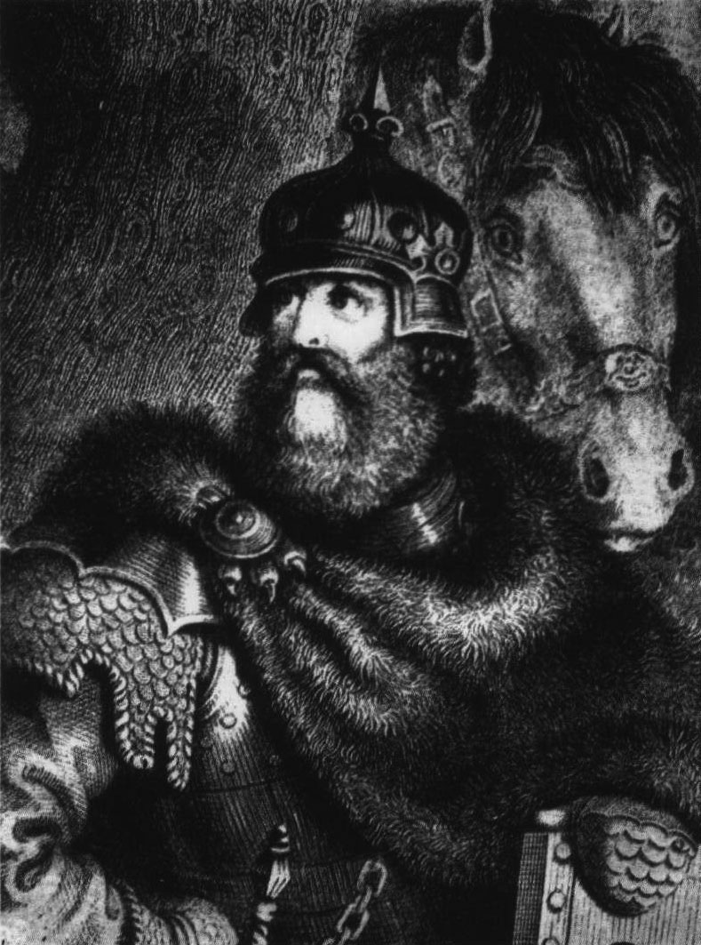
Борьба за великое княжение так-же шла между Ягайло и его дя-дей Кейстутом (братом Ольгер-да), который правил западной частью ВКЛ. Ягайло обманом пригласил Кейстута вместе с сы-ном Витовтом в Кревский замок, где взял их в плен. Кейстут по приказу Ягайло был вероломно задушен. Витовт чудом сбежал из-под стражи, переодевшись в одежду служанки, которая вмес-те с женой навещала его в темни-це Кревского замка. Таким обра-зом, ВКЛ оказалось втянутым во внутриполитическую борьбу за великокняжескую власть.
Борьба за великое княжение после смерти Ольгерда
Кейстут

